Slide 1
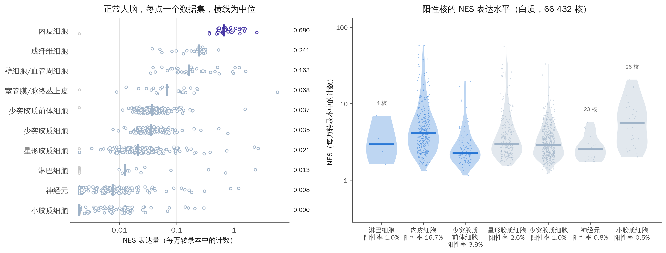
Nestin（NES）在神经系统各类细胞中的表达
CELLxGENE Census · CZI Cell Science Program, et al. Nucleic Acids Res. 2025;53(D1):D886-D900
GSE180759 · Absinta M, et al. Nature. 2021;597(7878):709-714

